Slide 1
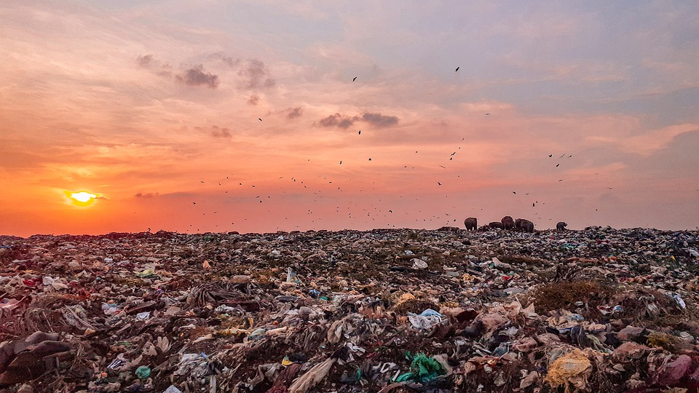
Donor's club
Autores: Felipe Silva e Willian Santa Ana

Slide 2
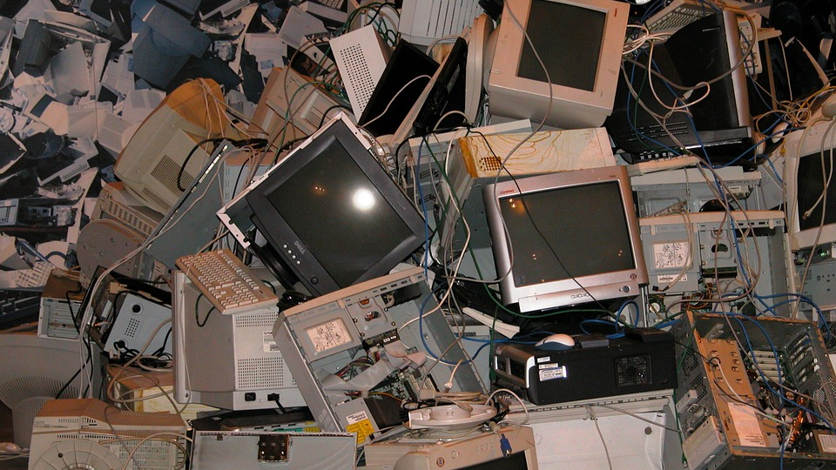
Precisamos conscientizar a sociedade!
- 200 mil toneladas de lixo têxteis por ano.
- Em 2016 foram enviadas para aterros 350 mil toneladas de roupa no Reino Unido.
- Nos EUA, 15 milhões de toneladas de resíduos têxteis por ano.
- 2019, 59 milhões de toneladas de lixo eletrónico.
- 81,5 milhões de toneladas de lixo
eletrónico até 2030.
- Apenas 17,4% do lixo eletrónico produzido em 2019 foi recolhido para reciclagem.

Slide 3
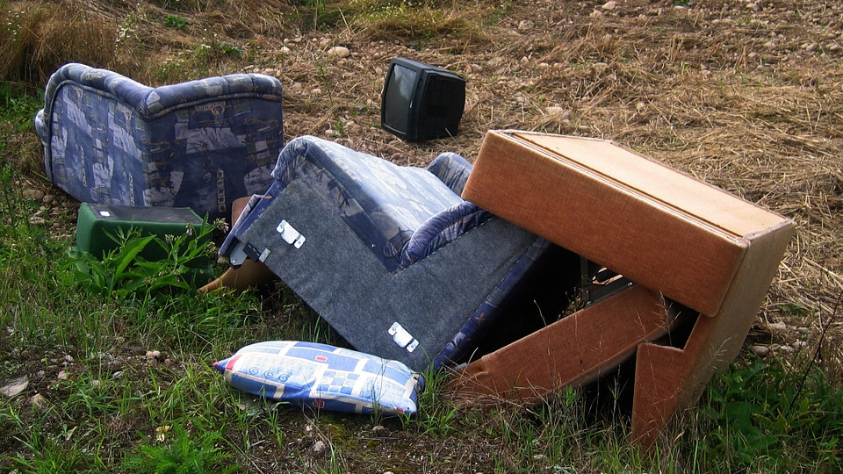
Garantir padrões de consumo e de produção sustentáveis
Reduzir substancialmente a geração de resíduos por meio da prevenção, redução, reciclagem e reutilização.
Melhorar os padrões de consumo e diminuir a produção e desperdício desnecessária de bens de consumo, móveis, eletrônicos e muitos outro.

Slide 4
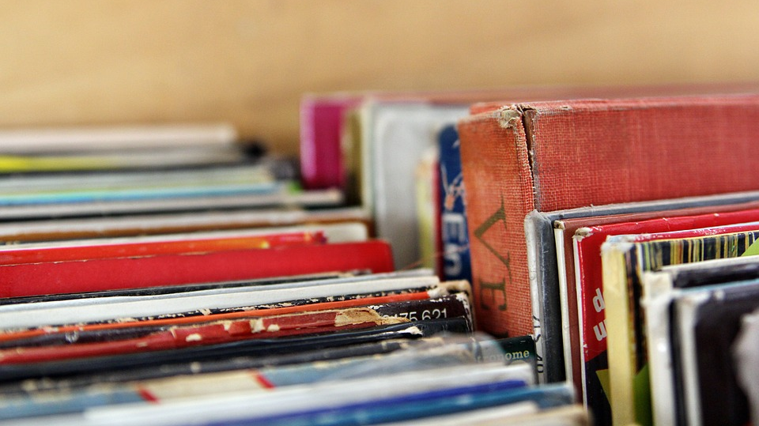
Principais funcionalidades da aplicação
Anunciar qualquer produto que possa ter utilidade pra outra pessoa.
Pesquisa de anúncios por categoria, região e pelo título.
Troca de mensagens entre os interessados no produto e o anunciante.

Slide 5
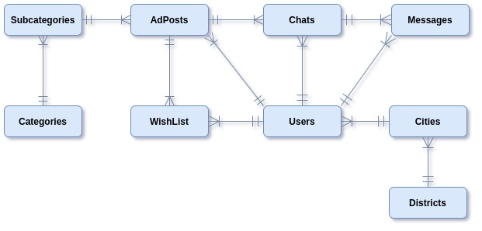
Diagrama ER

Slide 6
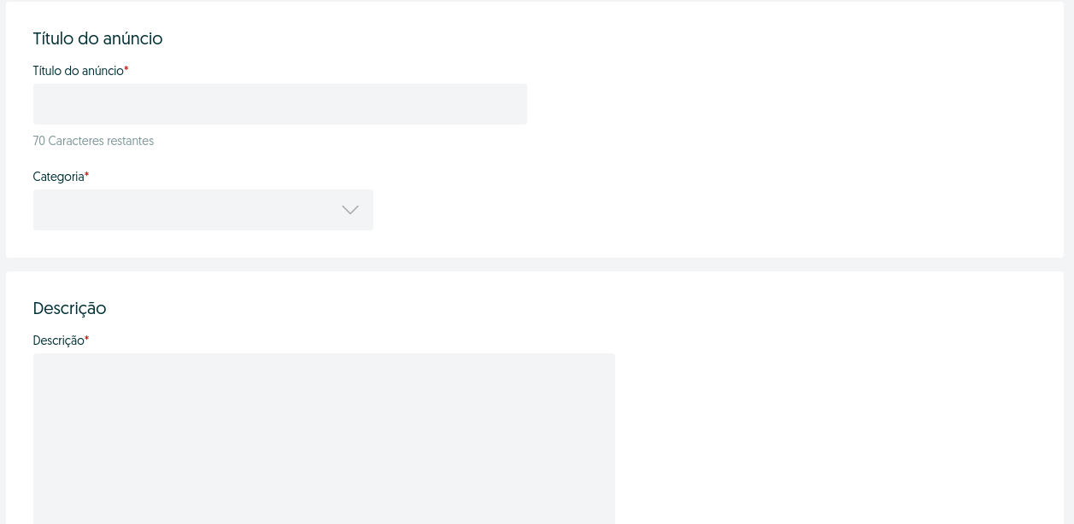
Criação de anúncio

Slide 7
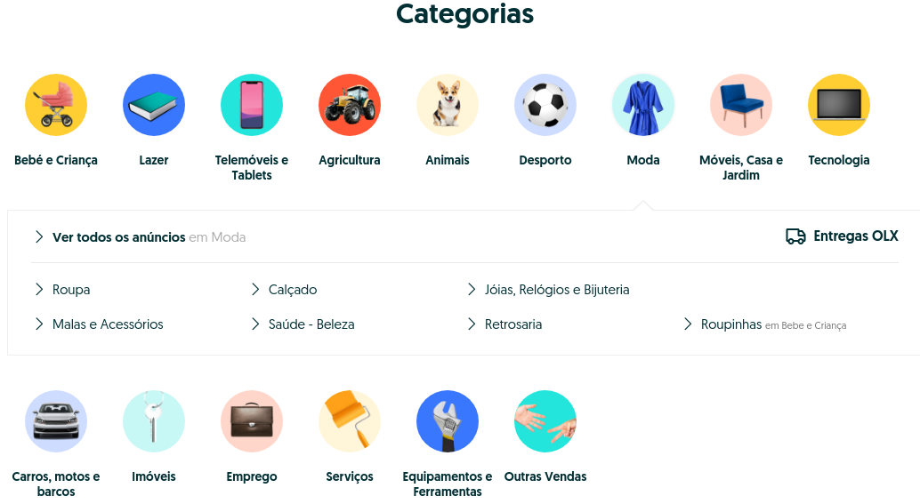
Pesquisa de anúncio utilizando parametros

Slide 8
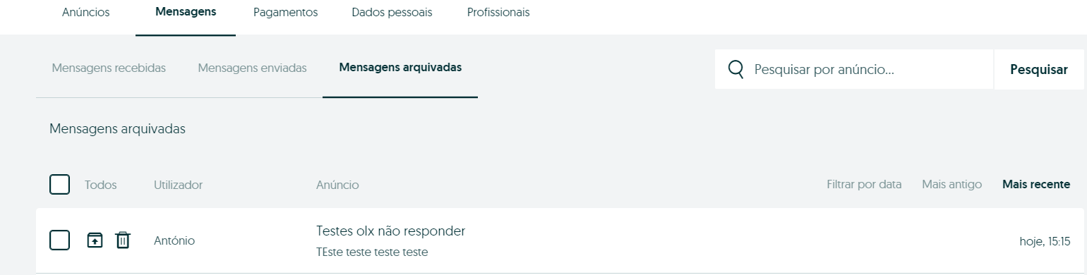
Envio de mensagem para o anunciante

